Slide 1

0
若直线x-2ay=1和2x-2ay=1平行，则a=______.

Slide 2
【变式练习】
+
=
+
+
=
+
1
若直线 和 平行，则 = .
x
ay
2
a
2
ax
y
a
1
a

Slide 3

3.若直线l₁的斜率为 ,直线l₂的倾斜角为60°,则两直线的位置关系
为 ( )
A.平行 B.垂直 C.相交 D.重合
A

Slide 4

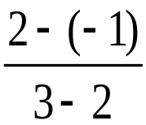

4.已知点A(2,-1),B(3,2),则线段AB的垂直平分线的斜率为 .
【解析】直线AB的斜率为k_{AB}= =3,由于线段AB的垂直平分线
与直线AB垂直,故两直线的斜率乘积等于-1,则线段AB的垂直平分线的
斜率为

